Slide 1

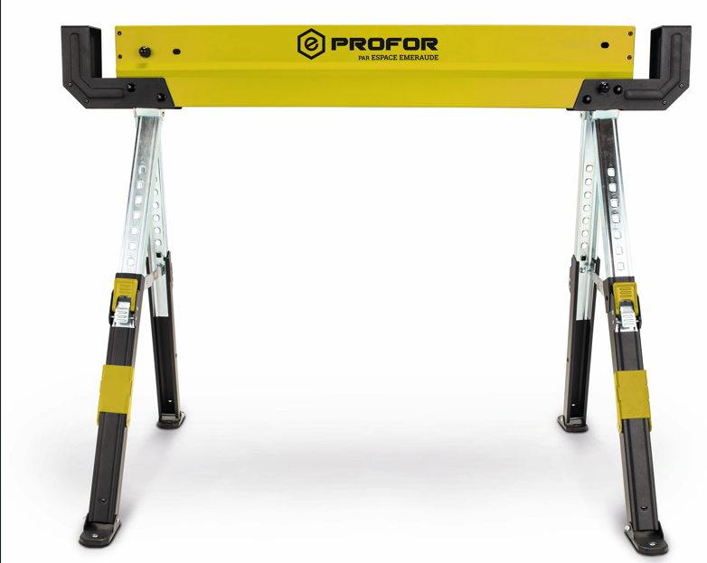
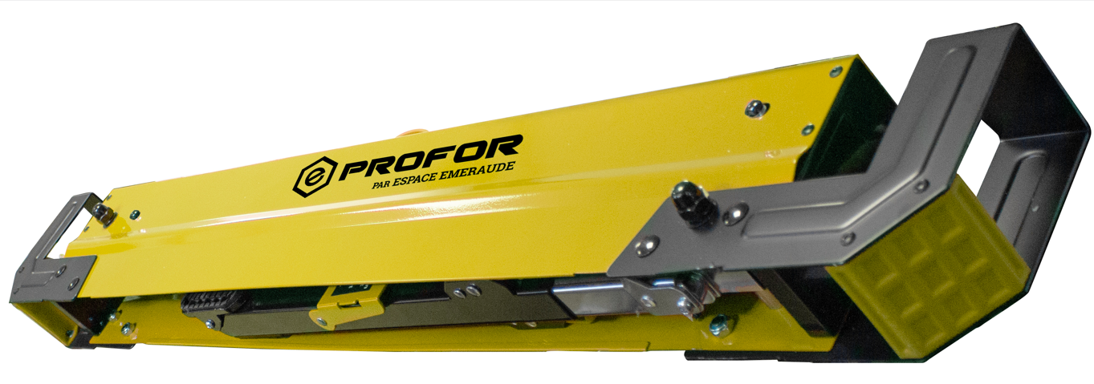

TRETEAUPROF
LOT DE 2 TRETEAUX*
CARACTÉRISTIQUES TECHNIQUES
Surface de travail antidérapante
Dimensions | 108,5*(52-69)*(61,8-82) cm
9 hauteurs de travail | De 61,8 à 82cm
Capacité de charge | 1178kg la paire (589kg l’unité)
Poids unitaire | 9 kg/pc
Poignée de transport Pliable
GENCODE: 3520660296874
CODE: 336421

